Slide 1
স্বাগতম

Slide 2
শিক্ষক পরিচিতি
প্রিয়াংকা দাস
সহকারি শিক্ষক
বড়জোকা সরকারি প্রাথমিক বিদ্যালয়
মাগুরা সদর, মাগুরা।

Slide 3
পাঠ পরিচিতি
শ্রেণিঃ ৩য়
বিষয়ঃ বাংলা
পাঠঃ আমাদের এই বাংলাদেশ
পাঠ্যাংশঃ সূর্য ওঠার .......বাংলাদেশ (প্রথম ৫ চরণ)
সময়ঃ ৪০ মিনিট
তারিখঃ ২০/০২/২০২০ ।

Slide 4
শিখনফল
শোনাঃ
১.১.১ বর্ণ ও যুক্তবর্ণ সহযোগে তৈরি শব্দ শুনে স্পষ্ট ও শুদ্ধভাবে বলতে পারবে।
১.১.২ বর্ণ ও যুক্তবর্ণ সহযোগে তৈরি শব্দযুক্ত বাক্য শুনে স্পষ্ট ও শুদ্ধভাবে বলতে পারবে ।
২.১.২ কবিতা শুনে বুঝতে পারবে।
বলাঃ
১.১.১ যুক্তবর্ণ সহযোগে তৈরি শব্দ স্পষ্ট ও শুদ্ধ ভাবে বলতে পারবে।

Slide 5
১.১.২ যুক্তবর্ণ সহযোগে তৈরি শব্দযুক্ত বাক্য স্পষ্ট ও শুদ্ধভাবে বলতে পারবে।
১.৩.২ প্রশ্ন করতে ও উত্তর দিতে পারবে ।
পড়াঃ
১.৩.১ যুক্তব্যঞ্জন শুনে স্পষ্ট ও শুদ্ধ উচ্চারণে পড়তে পারবে ।
১.৪.১ পাঠ্যপুস্তকের শব্দ শ্রবণযোগ্য স্পষ্ট স্বরে ও প্রমিত উচ্চারণে পড়তে পারবে।
২.২.২ প্রমিত উচ্চারণে কবিতা আবৃত্তি করতে পারবে ।

Slide 6
বাংলাদেশের পতাকা

Slide 7
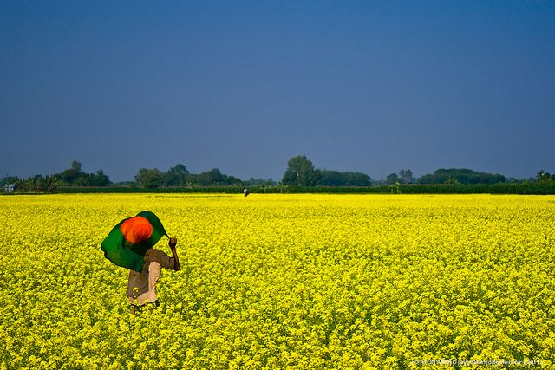
বাংলাদেশের প্রকৃতি

Slide 8
আমাদের এই বাংলাদেশ
সৈয়দ শামসুল হক

Slide 9
কবি পরিচিতি
সৈয়দ শামসুল হক ১৯৩৫ সালের ২৭ ডিসেম্বর ব্রিটিশ ভারতের কুড়িগ্রামে জন্মগ্রহন করেন। তিনি একজন প্রখ্যাত বাংলাদেশী সাহিত্যিক।
কবিতা, উপন্যাস, নাটক, ছোটগল্প, অনুবাদ তথা সাহিত্যের সকল শাখায় সাবলীল পদচারণার জন্য তাঁকে ‘সব্যসাচী লেখক’ বলা হয়।তিনি ঢাকা বিশ্ববিদ্যালয়ে ইংরেজি বিষয় নিয়ে লেখাপড়া করেন।তাঁর উল্লেখযোগ্য রচনাবলি হলো নিষিদ্ধ লোবান, খেলারাম খেলে যা, পায়ের আওয়াজ পাওয়া যায়, নুরলদীনের সারাজীবন ইত্যাদি।তিনি বাংলা একাডেমি পুরস্কার,একুশে পদক,ও স্বাধীনতা পুরস্কার লাভ করেন।তিনি ২০১৬ সালের ২৭ সেপ্টেম্বর ঢাকাতে মৃত্যু বরণ করেন।

Slide 11
শব্দের অর্থ

Slide 12
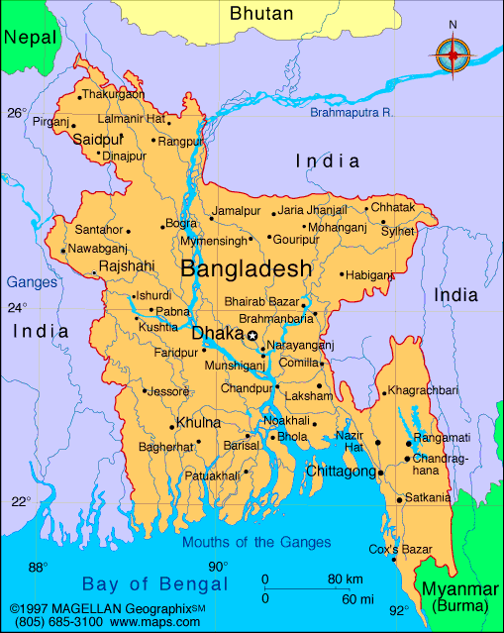
পূর্বদেশ
পূর্ব দিকে আছে এমন দেশ

Slide 13
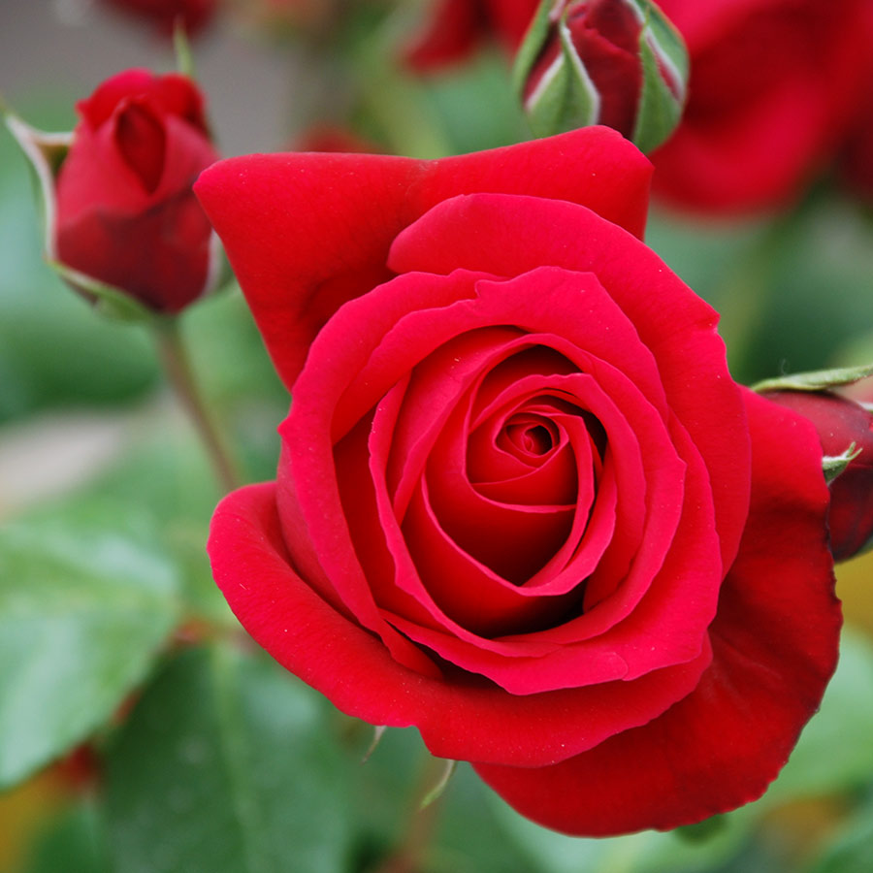
প্রিয়
পচ্ছন্দ করা হয় এমন

Slide 14
আপন
নিজ

Slide 15
যুক্তবর্ণ

Slide 16
সূর্য
র্য
( র – রেফ )
রেফ কার
য

Slide 17
র্ব
পূর্ব
(র – রেফ)
ব
রেফ কার

Slide 18
প্র
প্রিয়
(র- ফলা)
প
র- ফলা

Slide 19
শিক্ষকের পাঠ

Slide 20
আমাদের এই বাংলাদেশ
সৈয়দ শামসুল হক
সূর্য ওঠার পূর্বদেশ
বাংলাদেশ!
আমার প্রিয় আপন দেশ
বাংলাদেশ !
আমাদের এই বাংলাদেশ!
সূর্য ওঠার পূর্বদেশ
বাংলাদেশ!

Slide 21
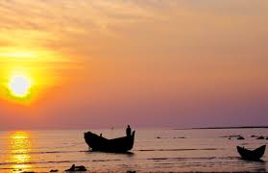
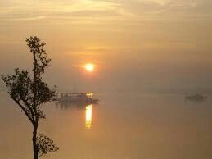
সূর্য ওঠার পূর্বদেশ
বাংলাদেশ!

Slide 22
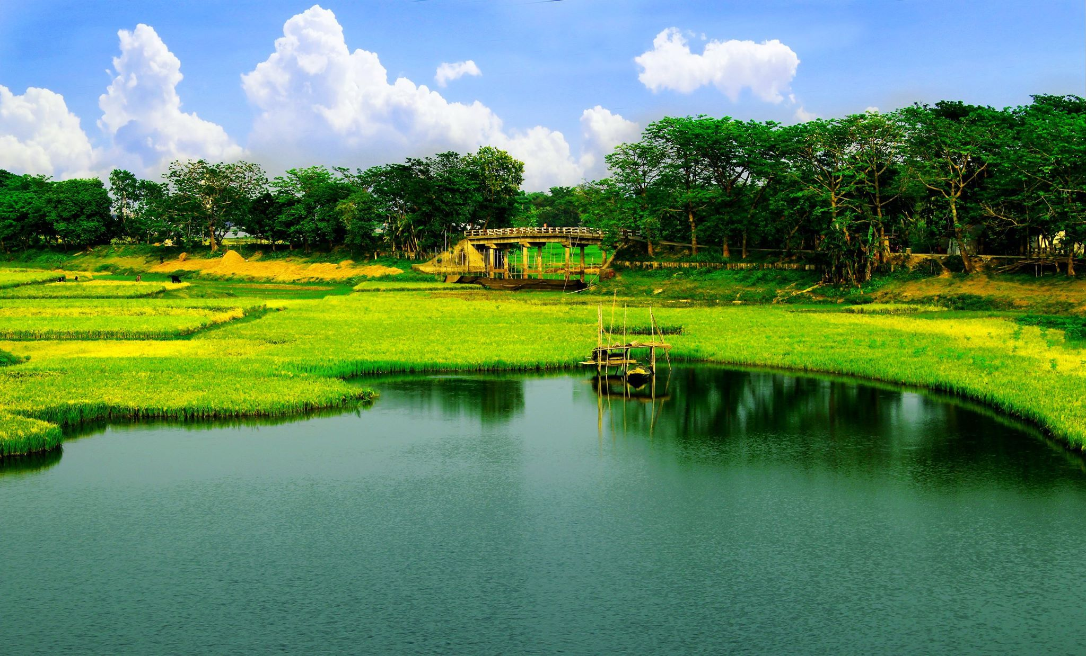
আমার প্রিয় আপন দেশ
বাংলাদেশ !

Slide 23
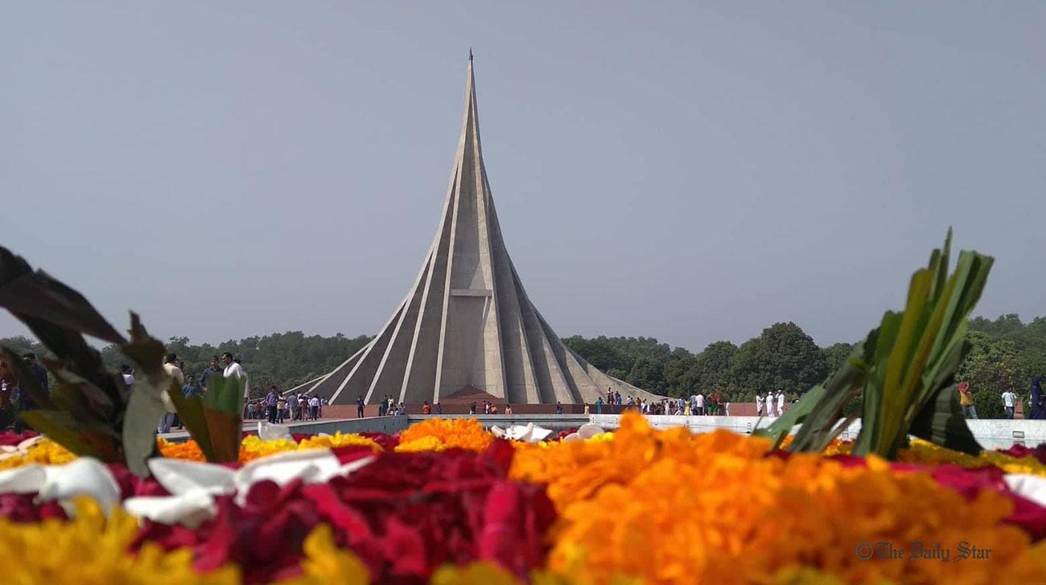
আমাদের এই বাংলাদেশ!

Slide 24
শিক্ষার্থীদের পাঠ

Slide 25
পাঠ্যবই এর ৫ নং পৃষ্ঠা বের করে আজকের পাঠের নির্ধারিত অংশটুকু একক ভাবে এবং জোড়ায় জোড়ায় সরবে পড় ও আবৃত্তি কর।

Slide 26
মূল্যায়ন

Slide 27
১।আমাদের এই দেশ কবিতার আজকের অংশটুকু বই দেখে আবৃত্তি কর।
২।মুখে মুখে উত্তর বল
ক।সূর্য ওঠার পূর্বদেশ কোনটি?
খ। আমাদের এই দেশ কবিতা টি কে লিখেছেন?
গ।আমাদের এই দেশ সম্পর্কে তুমি কী জানো তা তিনটি বাক্যে বল।

Slide 28
৩। নিচের যুক্তবর্ণ গুলো দিয়ে নতুন একটি করে শব্দ বল।
র্য র্ব প্র

Slide 29
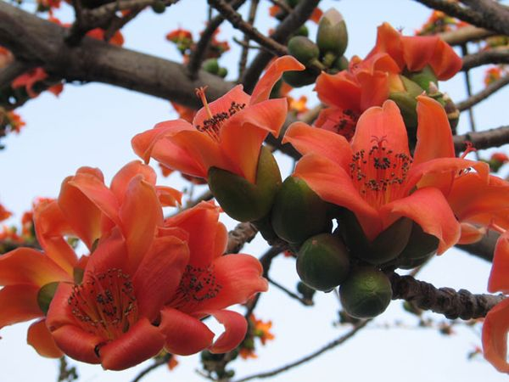
ধন্যবাদ

